Slide 1
СКАЗКА ПРО ГНОМА
Речевые игры,
мимические упражнения
Сегодня мы попробуем подружиться с маленьким Гномом

Slide 2
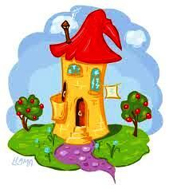
Жил да был веселый гном,
Он в лесу построил…(дом).
Был Гном стар, и был он сед
И ужасный домо…(сед).
«Чей же, чей же это домик?»
- Это моя, - ответил гно…(мик).
Правильно Гном сказал про домик: «МОЯ домик»?

Slide 3
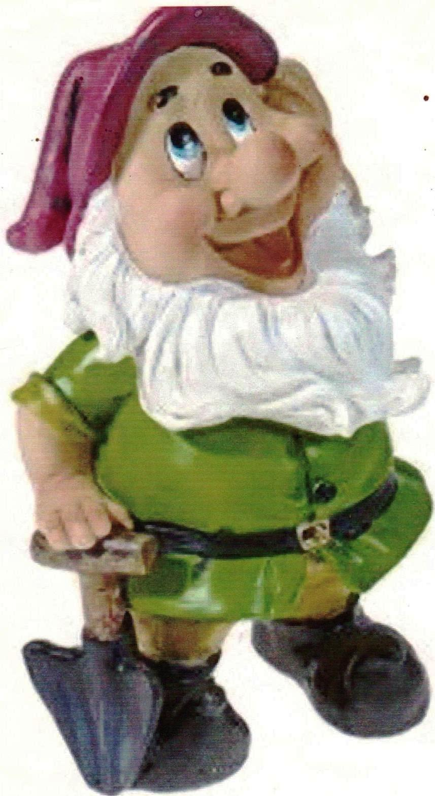
Правильно ли говорит Гном:
- Это МОЁ крыша!

Slide 4
Правильно ли сказал Гном:
Это МОЙ дверь!
Это МОЯ окна!
- Ах вот как нужно говорить! - обрадовался Гном и отправился гулять.

Slide 5
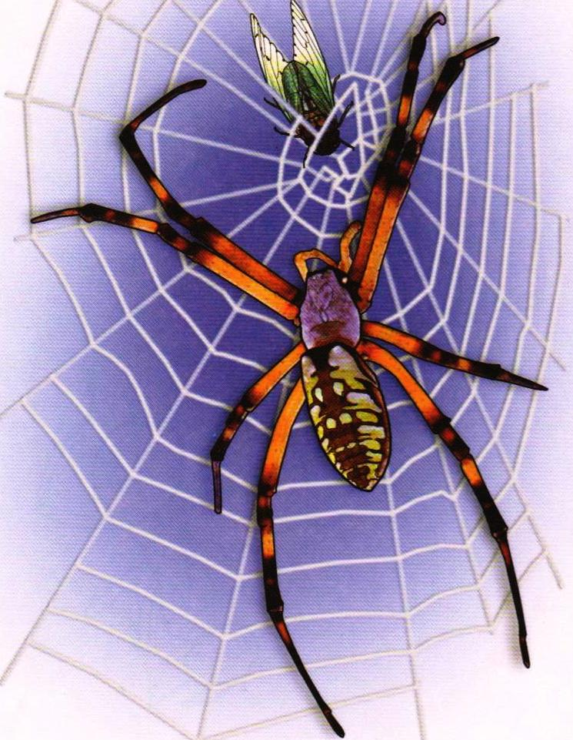
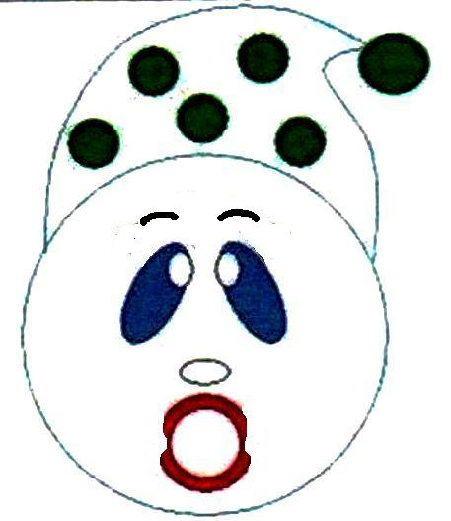
Гном увидел паука- испугался!

Slide 6
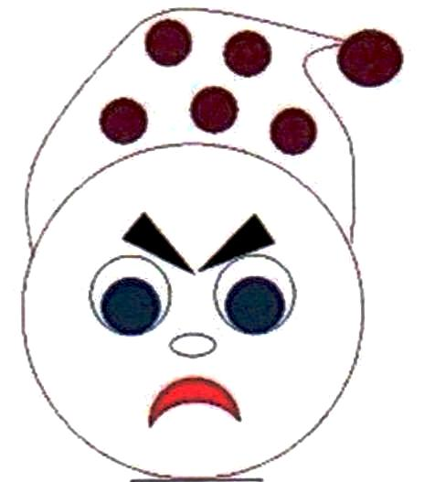
Гном затопал ногами, рассердился (сам на себя - не надо бояться)!

Slide 7
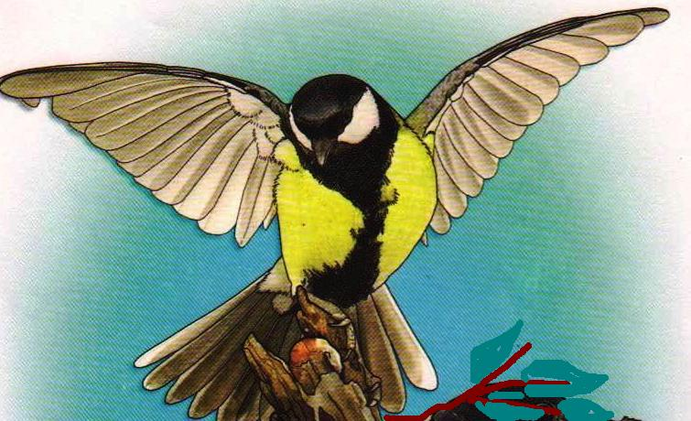
Увидел гном птичку- обрадовался!
Захлопал в ладоши…

Slide 8
ГДЕ ПТИЧКА? (внизу слева, вверху справа-?

Slide 9
Улетела птичка - Гном загрустил…

Slide 10
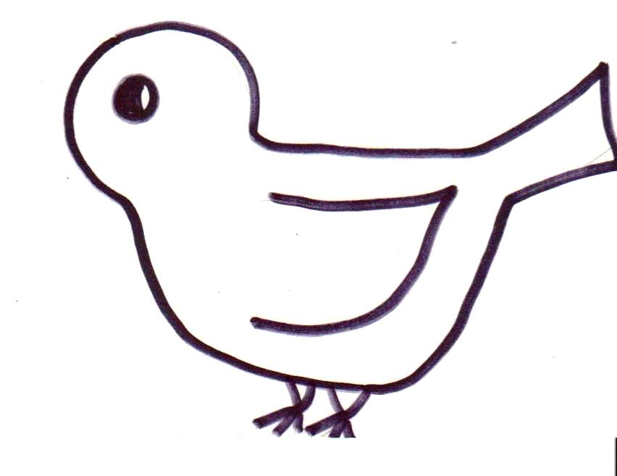
Пришел Гном домой, стал рисовать птичку
Без чего
получилась птичка?
Помоги гномику понять.

Slide 11
А эта птичка без чего получилась? Поможешь?

Slide 12
А у этой птички чего не хватает?

Slide 13
А эта птичка правильно нарисована?

Slide 14
МЫ ПОДРУЖИЛИСЬ С ГНОМИКОМ!

